Slide 1
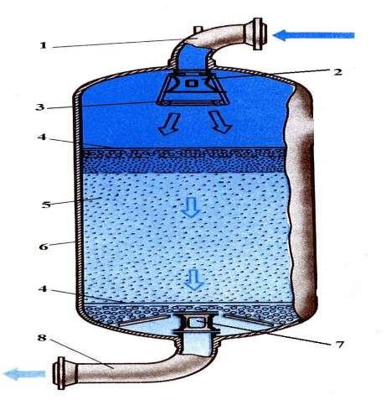
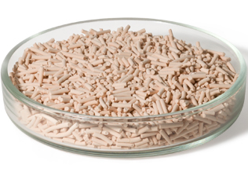
НАИМЕНОВАНИЕ ПРОЕКТА | ОСВОЕНИЕ ПРОИЗВОДСТВА ХИМИЧЕСКИХ РЕАГЕНТОВ
Технические требования | Цеолит для осушки газа
Срок реализации проекта | 2020-2021 гг.
Текущий объем импорта в год | 0,8 млн. долл. США
Уровень локализации | Не менее 60%

Slide 2
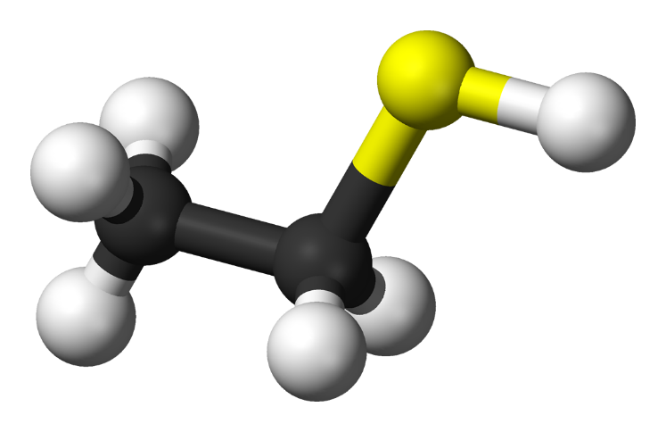
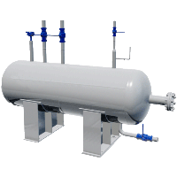
НАИМЕНОВАНИЕ ПРОЕКТА | ОСВОЕНИЕ ПРОИЗВОДСТВА ХИМИЧЕСКИХ РЕАГЕНТОВ
Технические требования | Одорант (этилмеркаптан)
Срок реализации проекта | 2020 г.
Текущий объем импорта в год | 0,5-0,7 млн. долл. США
Уровень локализации | Не менее 60%

Slide 3
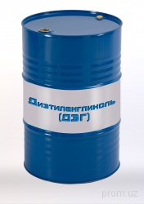

НАИМЕНОВАНИЕ ПРОЕКТА | ОСВОЕНИЕ ПРОИЗВОДСТВА ХИМИЧЕСКИХ РЕАГЕНТОВ
Технические требования | Диэтиленгликоль для осушки газа
Срок реализации проекта | 2020-2021 гг.
Текущий объем импорта в год | 0,2 млн. долл. США
Уровень локализации | Не менее 60%

